Slide 1

Analysez les ventes de votre entreprise
Mentor : Claire Della Nova
Laurent Gourdon – Parcours Data Analyst

Slide 2

Agenda
Question 1: Nettoyage, préparation, investigation préléminaire
Identification des valeurs étrangères
Identfication des clés
Nettoyage des 3 fichiers
Merge des tables et traitement des NaN
Contrôle de la cohérence des variables
Recherche temporelle
Question 2 : Analyse des données
Les types de variables
Âge et price
Courbe de Lorenz et indice Gini sur les ventes
Catégories par âge, prix et sexe
Analyse globale
Analyse par catégories
Boxplot produits achetés par catégorie
Question 3 : Tests statistiques
Corrélation entre genre et catégories de produits achetés
Corrélation entre l'âge des clients et le montant des achats
Corrélation entre l'âge des clients et le nombre d’achats
Corrélation entre l’âge des clients et la taille du panier moyen
Corrélation entre l'âge des clients et les catégories de produits achetés

Slide 3

Question 1
Nettoyage, préparation, investigation préléminaire

Slide 4


Identification des valeurs étrangères
L’objectif premier est d’analyser les ventes (fichier ‘transactions’)
Nous avons 3 clés potentielles : session_id, client_id, id_prod
date, qui devrait être un timestamp, contient des valeurs avec la chaîne de caractères ‘test_’
En sélectionnant ces valeurs, nous en avons 200 contenant le mot 'test_’ qui donnent pour les 3 clés potentielles les valeurs suivantes :
id_prod = T_0
session_id = s_0
client_id = ct_0, ct_1
Ces valeurs doivent être exclues non seulement dans ‘transactions’, mais aussi dans les fichiers ‘products’ et ‘customers’ s’ils contiennent une de ces clés

Slide 5
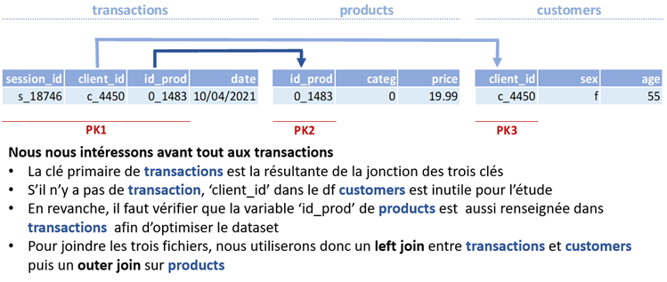
Identfication des clés

Slide 6


Nettoyage des 3 fichiers
Customers
Transactions
Pas de doublons dans client_id
Transformation de date de naissance en âge (nous sommes en mars 2022)
L’âge va de 18 à 93 ans
Transformation de la colonne date en timestamp
Création de valeurs de temps
Nous avons
12 mois d'activité de mars 2021 à février 2022 pour 'timeline‘
2 valeurs pour 'year'
365 valeurs pour 'date‘
12 valeurs pour 'month‘
31 valeurs pour 'day'
24 valeurs pour 'hour‘
Products
Pas de doublons dans id_prod
Il y a 3 catégories
Les prix vont de 0,62€ à 300€
75% des Prix sont inférieurs à 23€

Slide 7
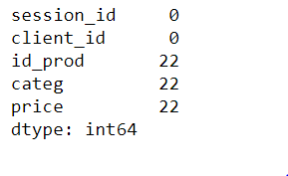
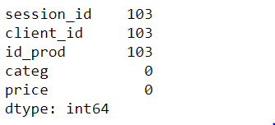
Merge des tables et traitement des NaN
NaN dans session_id
En cherchant dans session_id nous trouvons 22 NaN qui n’ont pas non plus de client_id
Sans session_id, pas de transaction. Nous suprimons donc ces 22 valeurs
NaN dans price
En cherchant dans price nous trouvons 103 NaN qui n’ont pas non plus de catégorie
Toutes concernent le id_prod 0_2245
Grâce à la nomenclature de id_prod nous en déduisons que ce produit est dans la catégorie 0
Nous remplaçons les NaN de price par la médiane de la catégorie 0 soit 9,99€
A l’issue de cette opération, la somme des prix remplacés ne représente que 0,018% du total des ventes ce qui est négligeable et ne modifiera pas l’observation
Nous aurions donc pu tout aussi bien suprimer également ces NaN

Slide 8
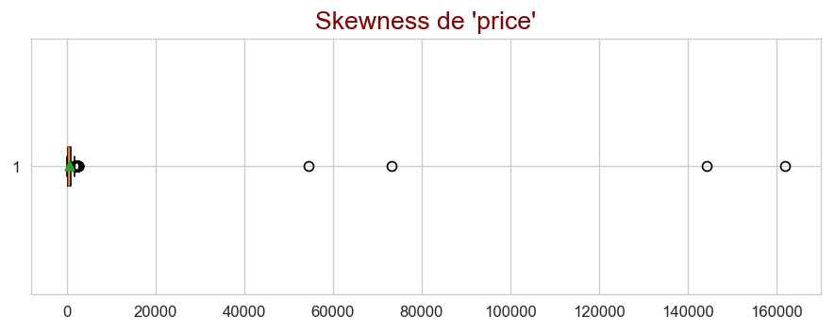
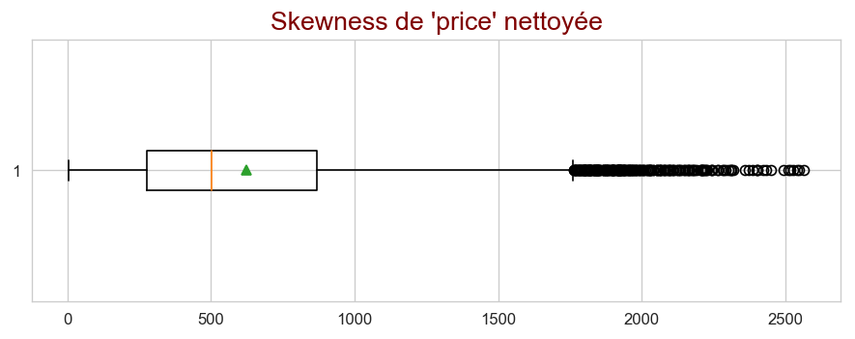
Contrôle de la cohérence des variables
La somme des achats offre un montant maximum de 162.007€ alors que le 3e quartile n’est qu’à 871€
Nous trouvons 4 clients avec des des différences notables
Nous supposons que ce sont des clients institutionnels et qu’il faut les exclure si l’on veut étudier le client lambda

Slide 9
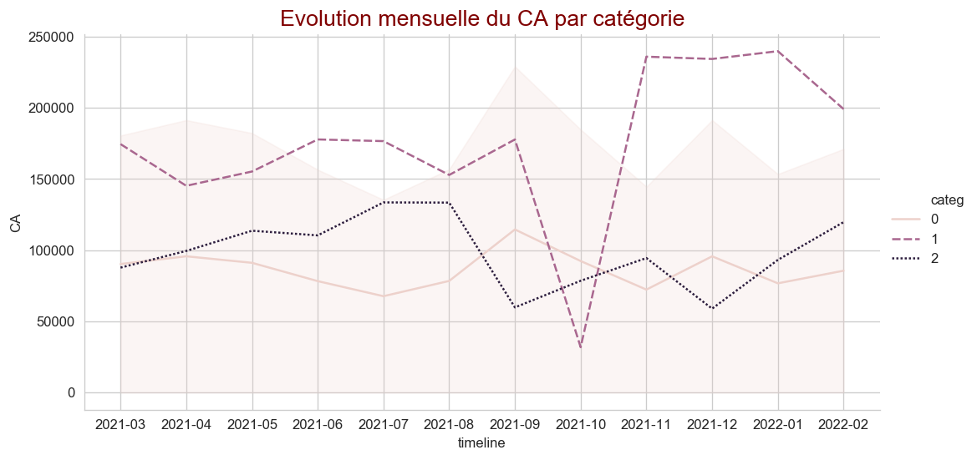
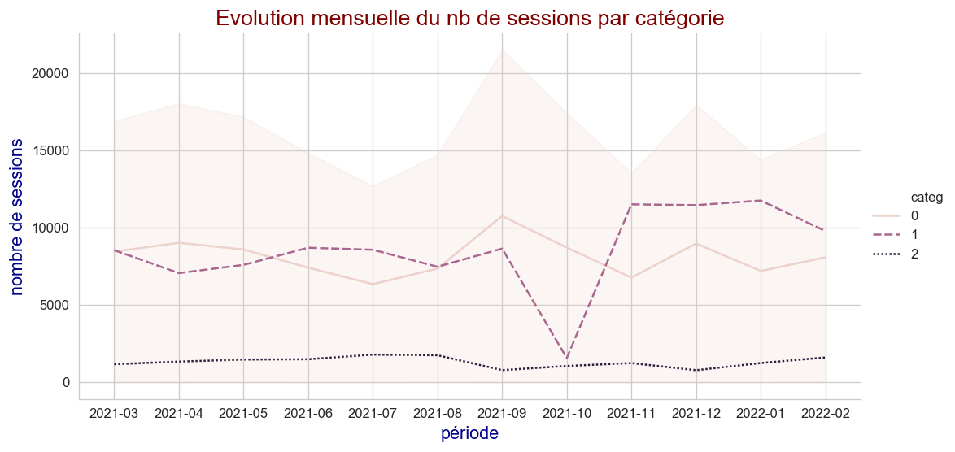
Recherche temporelle
En observant l’évolution mensuelle en nombre de sessions et par CA par catégories, nous observons un plongeon en octobre pour la catégorie 1
Après une recherche sur octobre pour la cat1, nous voyons qu’il n’y a pas de données entre le 2 et le 27 octobre
Les remplacement des valeurs manquantes n’est pas envisageable
Pour les observations futures, il faudra décider
Retirer toutes les valeurs d’octobre et faire l’étude sur 11 mois ?
Laisser les valeurs en l’état en gardant en mémoire la situation ?
Je choisis cette dernière solution, nous faisons une analyse des ventes, et les ventes peuvent être soumis à des aléas, comme des ruptures de stock

Slide 10

Question 2
Analyse des données

Slide 11
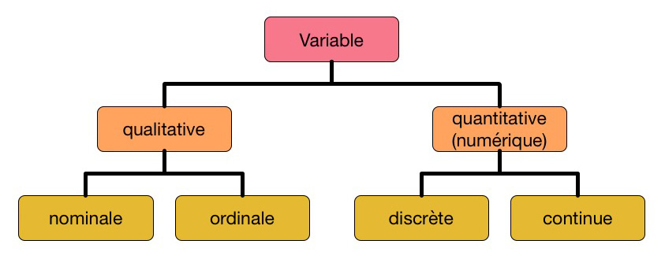
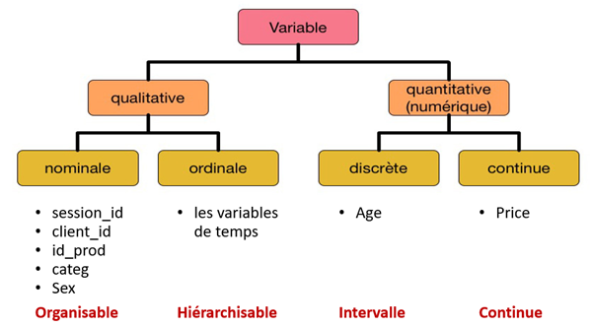
Les types de variables
Nous ne disposons de 2 valeurs quantitatives, age et price
Les variables de temps sont qualitatives ordinales
Les sessions, les clients, les produits, les catégories et le sexe sont des variables quantitatives nominales
session_id
client_id
id_prod
categ
Sex
Organisable
variables de temps
Hiérachisable
age
Intervalle
Price
Continue

Slide 12
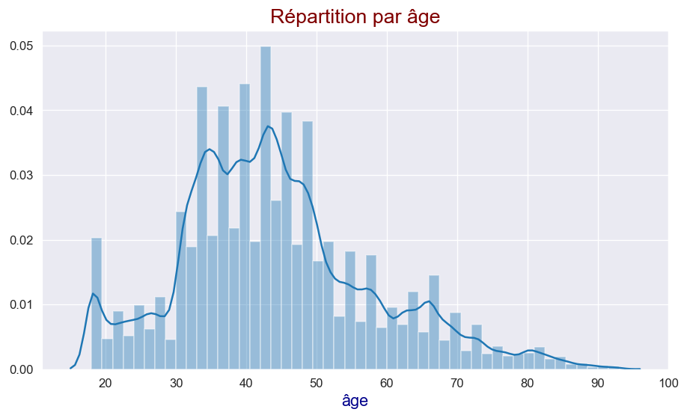
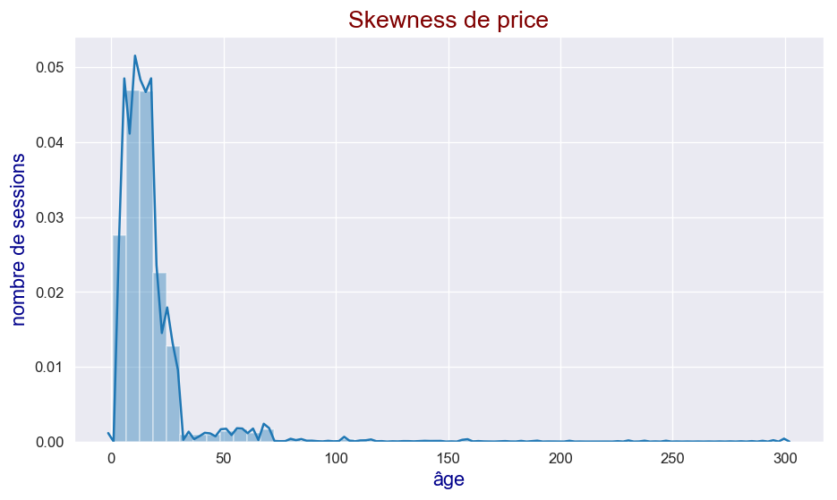
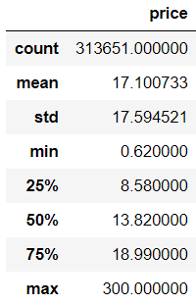
Âge et price
Âge
Il y a des écarts suspects entre les tranches d'une même classe d'âge. Sans doute les barres pourraient être lissées si nous disposions également du mois et du jour de naissance
Pour 18 ans, c'est un oulier : peut-être qu'on a mis dans cette catégorie des clients mineurs. Ces données devront être exclues statistiques qui utilisent la variable 'age'
La tranche 30-50 ans est clairement sur-représentée
Les tranches 18-30 et 50-70 sont très grossièrement égales en termes de répartition
Au-delà de 70 ans, le nombre décroît en pente douce
Price
75% des prix des produits est inférieur à 19€
La moyenne est plus proche du 3e quartile que de la médiane du fait du skewness à droite
Graphiquement on voit que c’est très concentré entre 0 et 30, qu’il reste une petite portion entre 30 et 70 et que ce qui reste est en très faible quantité

Slide 13
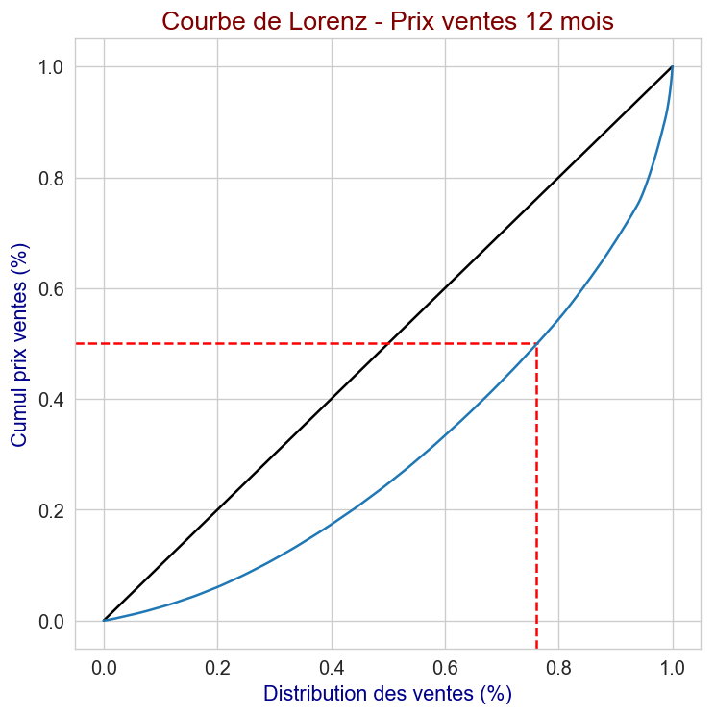
Courbe de Lorenz et indice Gini sur les ventes
Avec un indice Gini = 39% (même plus proche de 0 que de 1), on commence à sentir une certaine inégalité dans la répartition des ventes
Si l'on s'en tient à la médiale,
50% du cumul des ventes représente environ 76% de la distribution des ventes les plus basses
50% du cumul des ventes représente environ 24% de la distribution des ventes les plus hautes

Slide 14
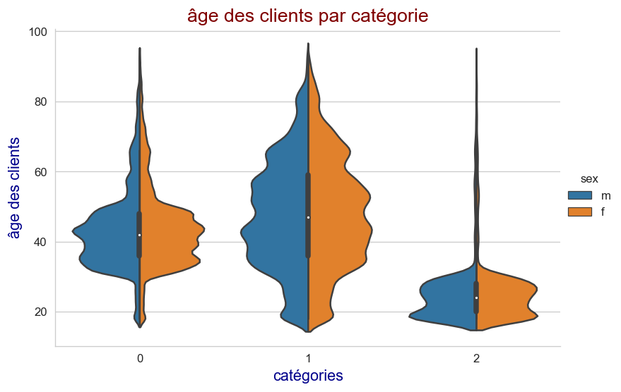
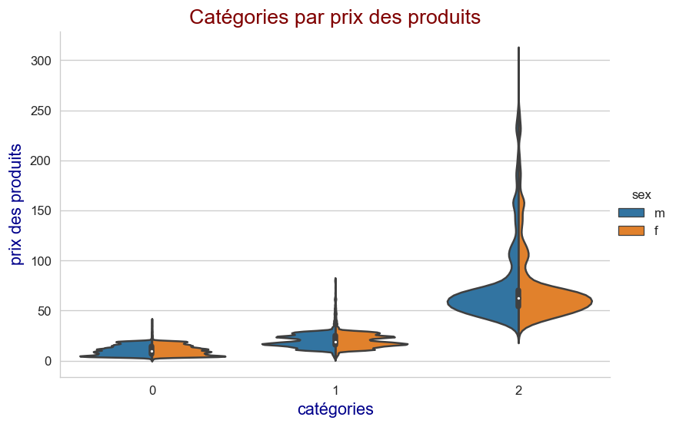
Catégories par âge, prix et sexe
Par âge
La répartition par âge et catégories donne une image quasi symétrique par sexe en fonction de l'âge
Une concentration de la catégorie 0 pour les 30-50 ans, 1e quartile à 35 ans et 3e quartile à 50 ans
Une répartition plus diffuse de la catégorie 1 malgré un étrécissement pour les moins de 30 ans, 1e quartile à 35 ans et 3e quartile à 60 ans
En revanche, elle nous indique une très forte concentration des 18-30 ans pour la catégorie 2, 1e quartile à 18 ans et 3e quartile à 30 ans
Par prix
Les catégories semblent être réparties symétriquement entre hommes et femmes.
Les violons sont plutôt concentrés, à part pour la catégorie 2 dont le skew est très allongé
En regardant les espaces interquartiles, on peut observer une possible correlation entre le prix et la catégorie

Slide 15
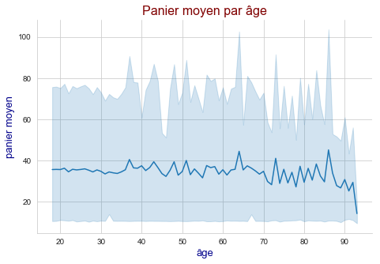
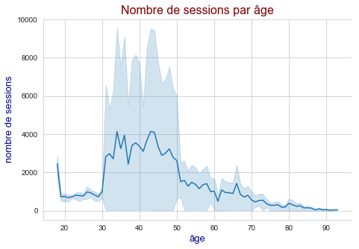
Analyse globale
La répartition du panier moyen est relativement homogène quel que soit l’âge aux alentours de 38€ avec une amplitude de 7 à 75€
Le nombre de sessions est également tributaire de l’âge : base et homogène pour les 19-30 ans, haute avec une grand variation pour les 31-50 ans, moyenne et décroisssante pour les plus de 50 ans

Slide 16
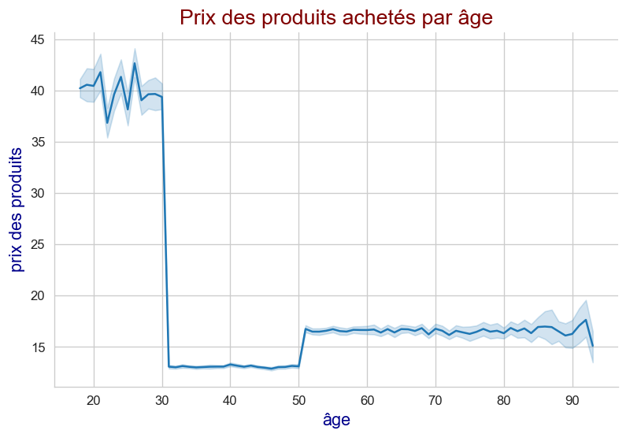
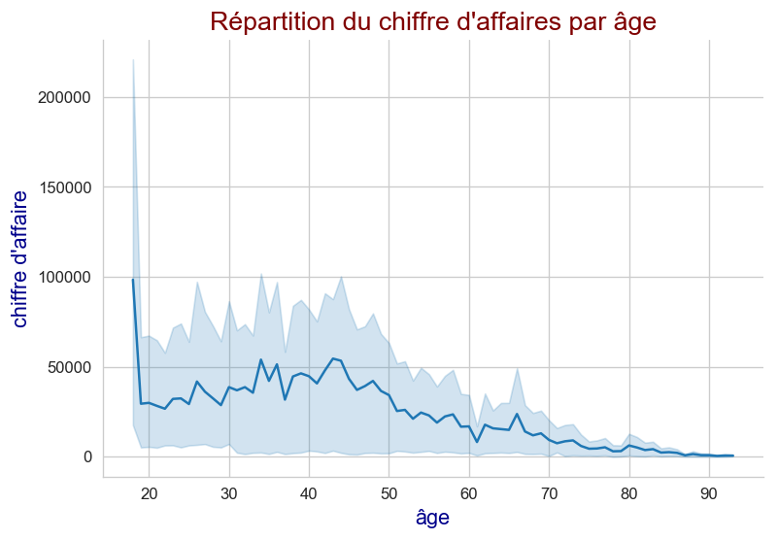
Analyse globale
Le prix des produits achetés est caractérisé par l’âge environ 40€ pour les moins de 30 ans, environ 12€ pour les 31-50 ans et 17€ pour les plus de 50 ans
La répartition du CA est finalement plutôt homogène de 19 à 50 ans. En effet, si les 31-50 ans achètent des produits à des prix nettement plus bas que les 19-30 ans, leur nombre de sessions est nettement plus élevé

Slide 17
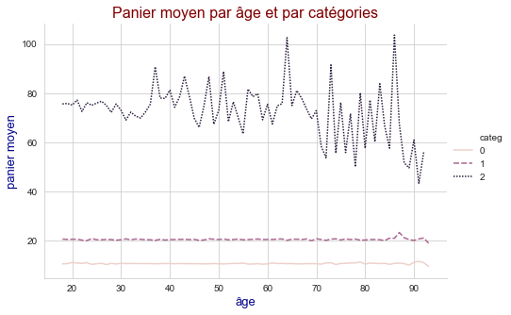
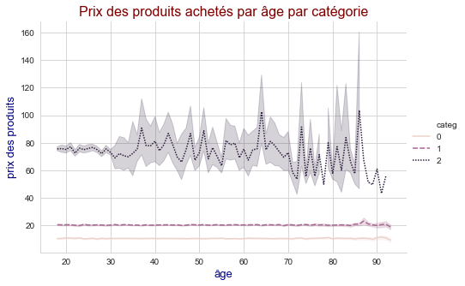
Analyse par catégories
On voit, tant pour le panier moyen que pour le Prix des produits achetés que les catégories 0 (environ 9€) et 2 (environ 20€) sont très homogènes et donc très predictibles.
La courbe pour la catégorie 2 est beaucoup plus ératique mais se situe en moyenne aux alentours de 75€

Slide 18
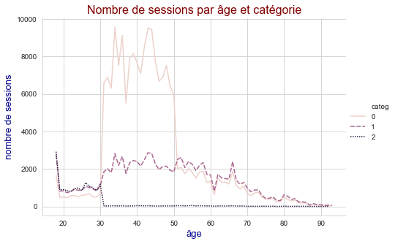
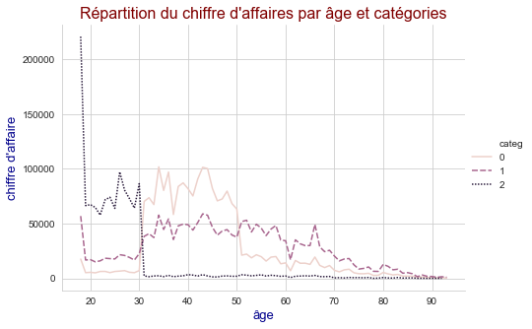
Analyse par catégories
Pour le nombre de sessions et la répartition du CA, les 31-50 ans sont les plus actifs, mais achètent en majorité des produits moins chers (cat0).
Les 19-30 ans réalisent moins de sessions mais achètent des produits de la cat2 aux prix plus élevés
La catégorie 1 est mieux répartie avec 50% des ventes entre 30 et 60 ans

Slide 19
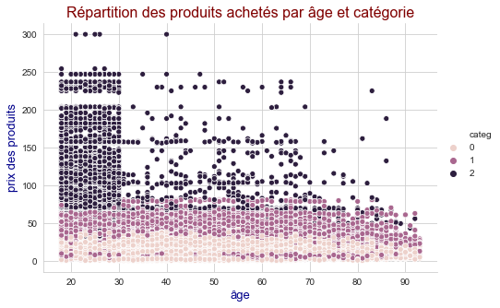
Boxplot produits achetés par catégorie
Ce boxplot par prix des produits, âge et catégories résume en un seul graphique ce que nous avons découvert précédemment

Slide 20

Question 3
Tests statistiques
Tests statistiques

Slide 21
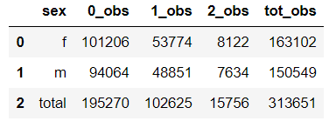
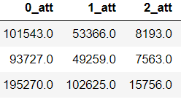

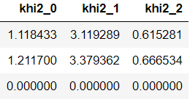
Corrélation entre genre et catégories de produits achetés
Contingences observées
Hypothèse nulle (H0) : la catégorie de produits achetés est indépendante du sexe des clients
Hypothèse alternative (H1) : la catégorie de produits achetés est dépendante du sexe des clients
Contingences attendues
Le khi2 total est de 10.111
Calcul du degré de liberté = (nb de lignes - 1) * (nb de colonnes - 1) DDL = 2
Recherche de la valeur de seuil et de la position du Chi2 calculé dans la Table de la loi du khi-deux
α =0.05
Valeur de seuil = 5.99
Le khi2 de 10.111 et supérieur à la valeur de seuil de 5.99
La pvalue (la probabilité) que l'hypothèse H0 se réalise est inférieure à 1%
On donc peut rejeter l'hypothèse H0
Khi2 genre/catégories

Slide 22
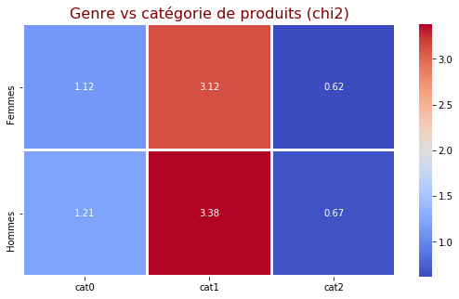
Corrélation entre genre et catégories de produits achetés
On peut constater avec cette hitmap que, si nous sommes dans l'hypothèse H1, la différence entre sexe n'est pas spectaculaire
La différence la plus marquée est dans la catégorie 1 oú l'écart est de 0.26
Pour affiner le résultat, nous pourrions créer des catégories par sexe et par âge en utilisant les 3 populations précédemment identifiées : <=30 | 31-50 | >50, soit 3 autres tableaux de 6 cellules

Slide 23
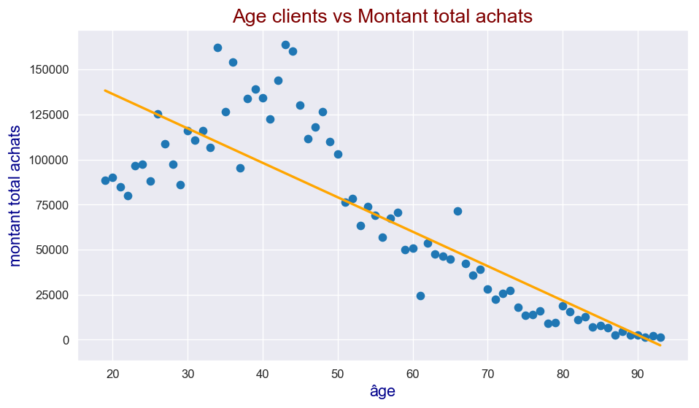
Corrélation entre l'âge des clients et le montant total des achats
age et montant des achats sont des variable quantitatives basées sur la somme de price
l'âge entrant en ligne de compte, nous excluerons l'outlier 18 ans
Pour ce type de variables nous utilisons le coefficient de corrélation linéaire de type y =ax + b + epsilon
Nous utiliserons une régression linéaire et la méthode OLS (Ordinary Least Square) ou méthode de moindre carrés
Coefficient de corrélation de Pearson = -085
On pourrait dire qu'il y a une corrélation linéaire négative assez élevée pour cet ensemble de données, mais le graphique le dément partiellement
Par soucis de cohérence avec les observations précédentes et futures nous allons séparer en 3 groupes d'âge
de 19 à 30 ans, corrélation positive moyenne
de 31 à 50 ans, pas de corrélation
à partir de 51 ans une forte corrélation négative

Slide 24
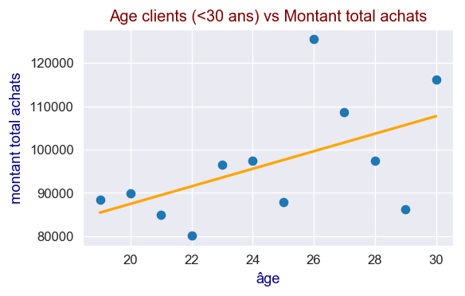
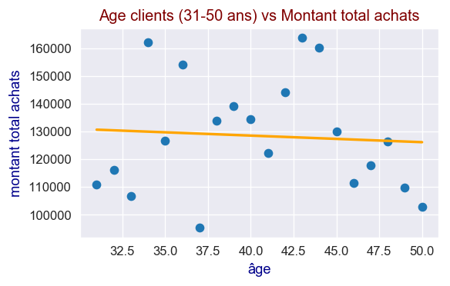
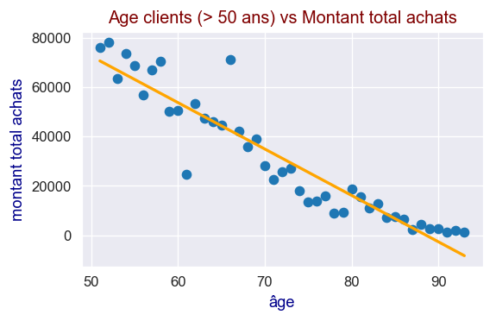
Corrélation entre l'âge des clients et le montant total des achats
Conclusions
Le coefficient de corrélation pour les moins de 30 ans = 0.532
la courbe est ascendante, la corrélation moyenne
le modèle semble peu solide du fait de la grande dispertion des valeurs
Le coefficient de corrélation pour les 31 - 50 ans =-0.069
pas de corrélation
Le coefficient de corrélation pour les plus de 50 ans = -0.939
la courbe est descendante, la corrélation forte
le modèle semble solide du fait de la concentration des valeurs mis à par 2 outliers

Slide 25
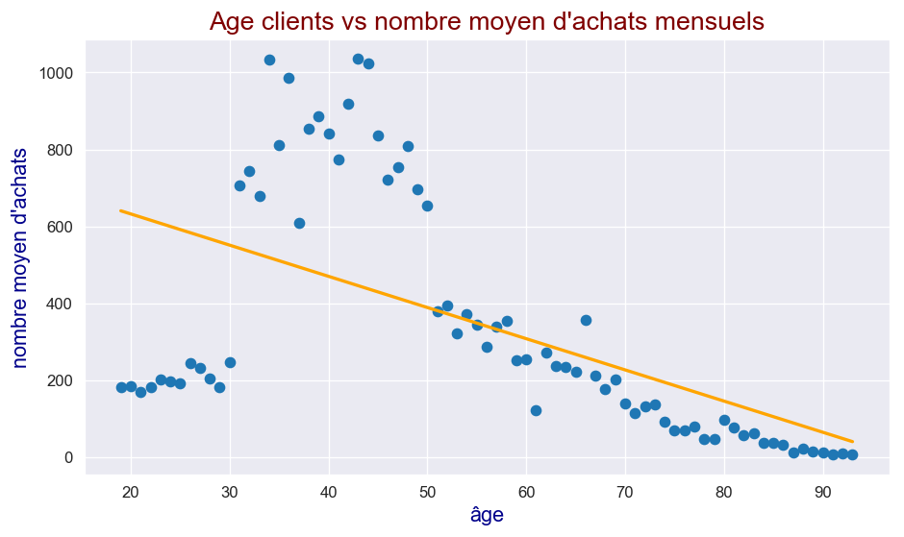
Corrélation entre l'âge des clients et le nombre d’achats
Nous sommes encore dans un exemple avec deux valeurs quantitatives, mais cette fois-ci entre l'âge et la fréquence moyenne mensuelle d'achats
L'âge entrant en ligne de compte, nous excluerons l'outlier 18 ans
Pour ce type de variables nous utilisons le coefficient de corrélation linéaire avec
y =ax + b + epsilon
Nous utiliserons une régression linéaire et la méthode OLS (Ordinary Least Square) ou méthode de moindre carrés
coefficient de corrélation Pearson = -0.585
Nous avons une droite de régression décroissante est assez peu corrélée sauf au-delà de 50 ans
Nous pouvons découper la courbe en 3 zones : 19-30 ans, 31-50 ans, plus de 50 ans

Slide 26
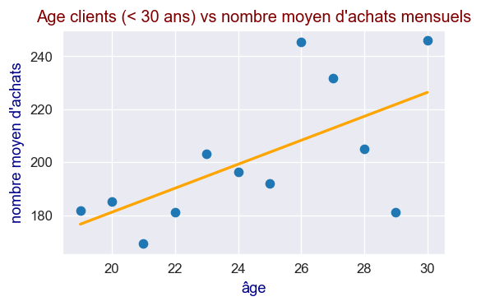
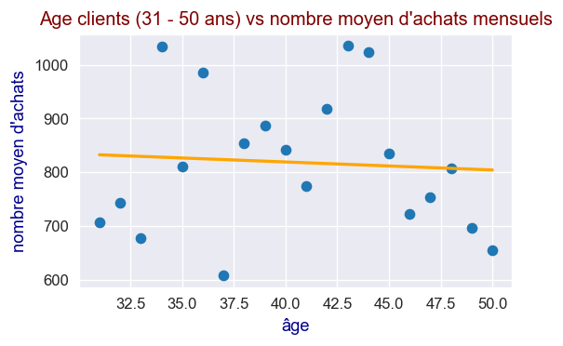
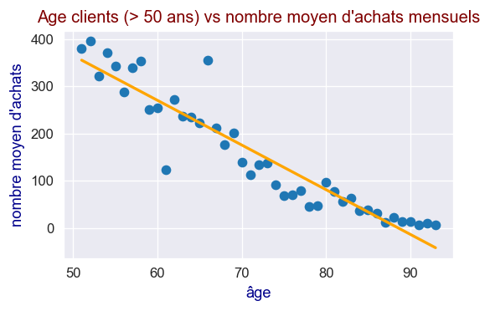
Corrélation entre l'âge des clients et le nombre d’achats
Conclusions
Le coéficient de corrélation des moins de 30 ans = 0.626
la courbe est ascendante, la corrélation moyenne
le modèle semble peu solide du fait de la grande dispertion des valeurs
Le coéficient de corrélation pour les 31- 50 ans =-0.068
pas de corrélation
Le coéficient de corrélation des plus de 50 ans = -0.939
la courbe est descendante, la corrélation forte
le modèle semble solide du fait de la concentration des valeurs mis à par 2 outliers

Slide 27
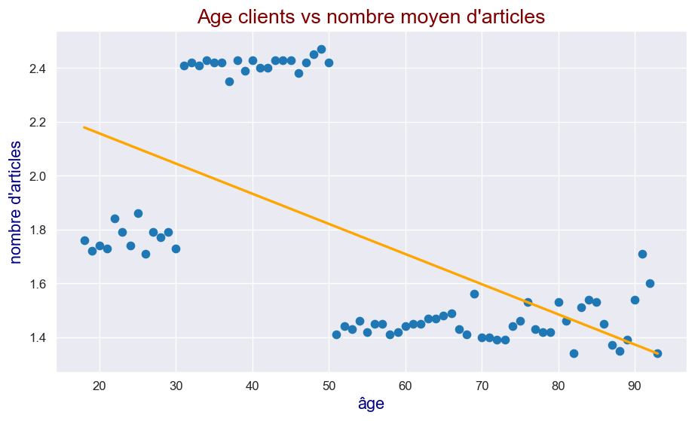
Corrélation entre l’âge des clients et la taille du panier moyen (en nombre d’articles)
Nous sommes dans un exemple avec deux valeurs quantitatives, mais cette fois-ci entre l'âge et la taille du panier moyen
L'âge entrant en ligne de compte, nous excluerons l'outlier 18 ans
Pour ce type de variables nous utilisons le coefficient de corrélation linéaire avec
y =ax + b + epsilon
Nous utiliserons une régression linéaire et la méthode OLS (Ordinary Least Square) ou méthode de moindre carrés
coefficient de corrélation Pearson = -0,594
Les données sont assez peu corrélées, ce qui est confirmé par le graphique
On distingue clairement 3 zones qui que l'on pourrait calculer individuellement : 18-30 ans, 31-50 ans, 51-90 ans. Au delà, il y a peu de clients et ce sont des outliers

Slide 28
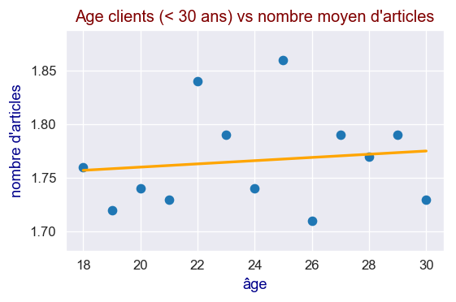
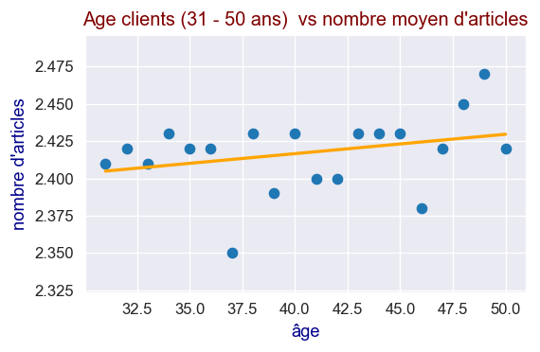
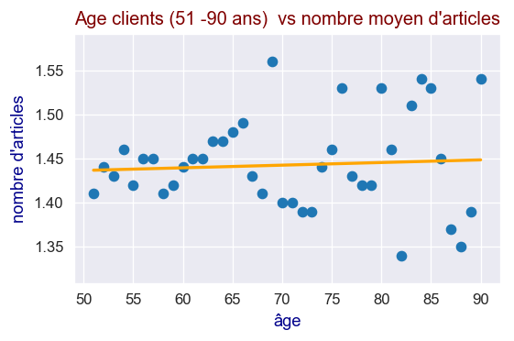
Corrélation entre l’âge des clients et la taille du panier moyen
Conclusions
Le coéficient de corrélation des moins de 30 ans = 0.131
pas de corrélation
Le coéficient de corrélation pour les 31- 50 ans = 0.302
pas de corrélation
Le coéficient de corrélation des plus de 50 ans = 0.077
Pas de corrélation

Slide 29
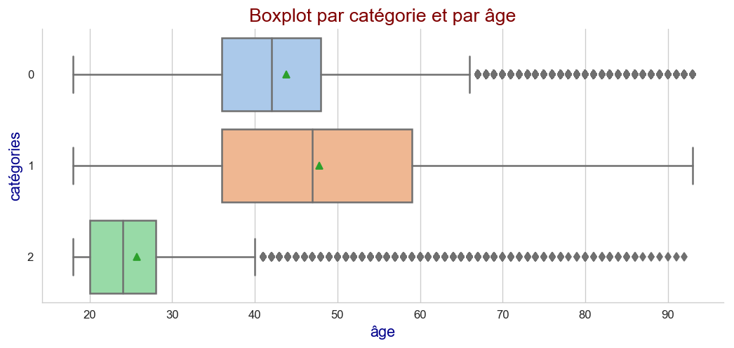
Corrélation entre l'âge des clients et les catégories de produits achetés
Nous avons une variable quantitative discrète (l'âge) et une qualitative nominale (la catégorie)
Nous utiliserons la méthode ANOVA. Nous allons déterminer la somme des carrés intra-classes et inter-classes
Il faudra utiliser le test de Fisher pour la vérification des hypothèses
Conclusions
Nous avons un skewness à droite très allongé pour les catégories 0 et 2
Nous avons un léger skewness à droite pour la catégorie 1
50% des acheteurs de la catégorie 0 a entre 36 et 48 ans
50% des acheteurs de la catégorie 1 a entre 36 et 59 ans
50% des acheteurs de la catégorie 2 a entre 20 et 28 ans

Slide 30
Corrélation entre l'âge des clients et les catégories de produits achetés
ANOVA
La Somme des Carrés Totaux SCT est la somme des distances au carré entre chaque valeur observée et la moyenne globale ou Grand Mean
Elle peut être décomposée en deux éléments :
La somme des Carrés Factoriels SCF imputable aux modalités de la variable étudiée (les catégories)
La Somme des Carrés Résiduels SCR est la somme des distances au carré entre chaque valeur observée et la moyenne de chaque catégorie
SCT = SCF + SCR variation totale = variation interclasse + variation intraclasse

Slide 31
Corrélation entre l'âge des clients et les catégories de produits achetés
Dispersion totale des données
SCT = 59705564.51
Somme des Carrés Factoriels
SCF0 = 32297.85
SCF1 = 1335411.37
SCF2 = 5366499.27
SCF totale = 6734208.49
Somme des Carrés Résiduels
SCR0 = 25881944.2
SCR1 = 25627629.1
SCR2 = 1461782.73
SCR totale = 52971356.02
Variance
CMF = 3367104.25
CMR = 168.89
Test statistique de Fisher (F-test)
F = CMF/CMR = 19936.92

Slide 32
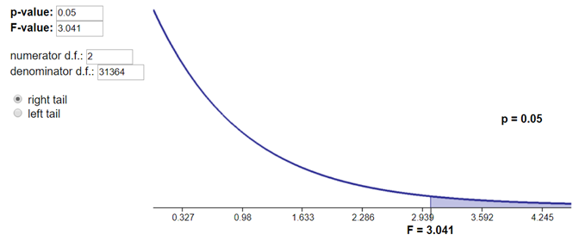
Corrélation entre l'âge des clients et les catégories de produits achetés
Seuil de tolérance α : 0.05 (5%) pour l'hypothèse nulle
Test d'hypothèse
H0 = Les catégories nont pas d'impact (les moyennes des différentes catégories sont égales)
H1 = Les catégories ont un impact (aux moins 2 moyennes sont différentes)
Conclusions
Notre valeur de F calculée (19936.92) est très largement supérieure à la valeur F critique (3.041)
L'hypothèse H0 est à rejeter
Au moins deux catégories ont un impact très sigificatif
Calcul de la valeur F critique pour α = 0.05

Slide 33

Des questions ?
lgourdon@gmail.com (+34 659 34 05 15)

